Slide 1




DANH TỪ

Slide 2



Slide 3
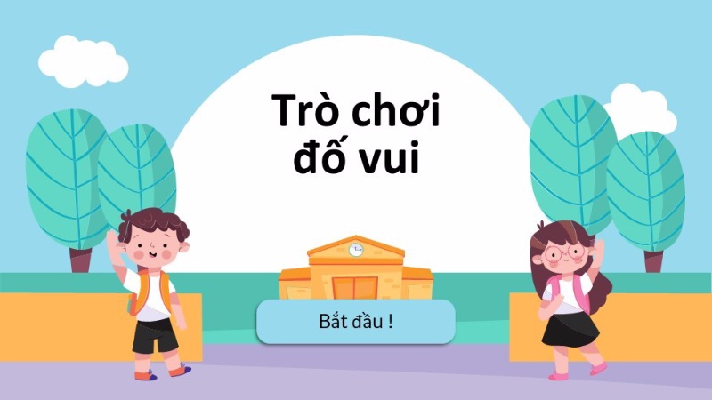
Truyền điện
Luật chơi: Em hãy nêu một từ chỉ sự vật và cho biết từ đó được dùng được dùng để trả lời cho câu hỏi nào trong các câu hỏi Ai? Cái gì? Con gì? Nếu đúng, em được quyền chỉ định người chơi tiếp theo. Nếu sai, quyền chỉ định thuộc về bạn chủ tịch hội đồng tự quản.

Slide 4


DANH TỪ

Slide 5

KHÁM PHÁ
1. Nhận xét:

Slide 6
1. Tìm các từ chỉ sự vật trong những câu sau
Mẹ giao cho Hồng chăm sóc cửa nhà, quét tước, dọn dẹp.
Theo Bích Thuận
b) Chích bông năng nhập sâu, bắt mối phá mùa màng và cây cối.
Tô Hoài
c) Những cơn mưa ở mùa vụ tiếp theo giúp các cánh đồng dần xanh tươi trở lại.
Theo Tính Lê và Nguyễn Cường

Slide 7
1. Tìm các từ chỉ sự vật trong những câu sau
Mẹ giao cho Hồng chăm sóc cửa nhà, quét tước, dọn dẹp.
Theo Bích Thuận
b) Chích bông năng nhặt sâu, bắt mối phá mùa màng và cây cối.
Tô Hoài
c) Những cơn mưa ở mùa vụ tiếp theo giúp các cánh đồng dần xanh tươi trở lại.
Theo Tính Lê và Nguyễn Cường

Slide 8
Bài 2: Xếp các từ nói trên vào nhóm thích hợp:
Chỉ người
Chỉ vật
Chỉ con vật
Chỉ hiện tượng tự nhiên
Chỉ thời gian

Slide 9
Bài 2: Xếp các từ nói trên vào nhóm thích hợp:
Chỉ người
mẹ, Hồng
Chỉ vật
cửa nhà, cánh đồng, cây cối
Chỉ con vật
chích bông, sâu, mối
Chỉ hiện tượng tự nhiên
cơn mưa
Chỉ thời gian
mùa màng, mùa vụ

Slide 10
* Danh từ là gì?
Danh từ là từ chỉ sự vật
* Từ chỉ sự vật được chia thành những loại nào?
Từ chỉ sự vật được chia thành các loại:
người
vật
con vật
hiện tượng tự nhiên
thời gian…
Chỉ

Slide 11
DANH TỪ
*Bài học:
Danh từ là từ chỉ sự vật (người, vật, con vật, hiện tượng tự nhiên, thời gian…)

Slide 12
Luyện tập
1. Tìm danh từ trong câu sau:
Có khi nào bạn biến thành hoa, thành quả, thành một ngôi sao, thành ông Mặt Trời đem lại niềm vui cho mọi người như trong các câu chuyện cổ tích mà bác gió thường rì rầm kể suốt đêm ngày chưa?
Theo Trần Hoài Dương

Slide 13
2. Viết một câu giới thiệu bản thân hoặc một người bạn. Chỉ ra danh từ mà em đã sử dụng.

Slide 14


Slide 15



Câu 1
Danh từ trong câu tục ngữ “Nuôi ong tay áo” là: A. Nuôi
B. ong
C. tay áo
D. ong, tay, áo
Hết giờ
D
Đáp án:
3
1
2
4
5

Slide 16
Câu 2
Điền danh từ thích hợp vào câu tục ngữ:
“Tre già .... mọc.”
cành
lá
măng
tre
Hết giờ
C
Đáp án:
3
1
2
4
5

Slide 17
Câu 3
Câu tục ngữ sau có bao nhiêu danh từ:
“Cõng rắn cắn gà nhà.”
1
2
3
4
Hết giờ
C
Đáp án:
3
1
2
4
5

Slide 18
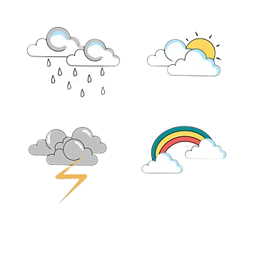

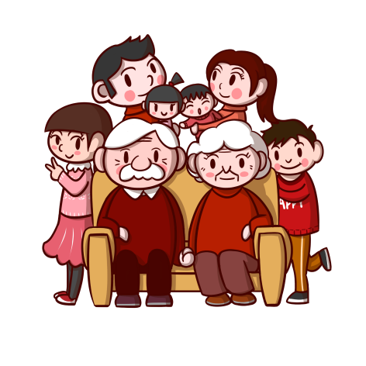

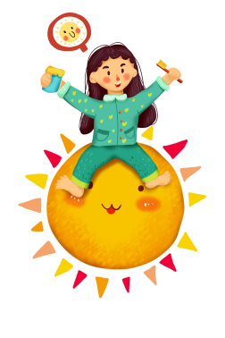




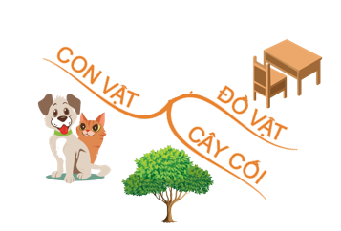
Nắng, mưa, gió, bão…
Từ chỉ hiện tượng
Từ chỉ người
Từ chỉ thời gian
Danh từ
Ông bà, bố mẹ, anh chị, cô giáo…
Sáng, chiều, tối, hôm nay, ngày mai...
Từ chỉ vật

